Slide 1

Kapitel 1: Hvad er politik, og hvordan fungerer det politiske system?
Læringsmål - efter at have læst dette kapitel skal du kunne: | Dagsorden for modulet
Vide hvordan vi definere politik Have kendskab til forskellige former for politik Have kendskab til det politisk system Have kendskab til det danske politiske system | Hvad er politik? Tænkeøvelse Hvad kendetegner det politiske system? Udledningsopgave Opsummering på klassen Afsluttende øvelse om læringsmål

Slide 2

Kapitel 1: Hvad er politik?
Eastons definitions af politik: ”den autoritative fordeling af værdier med gyldighed for et samfund”
Erik Rasmussen har tilføjet ordet ”fastsættelse” til Eastons definition. Politik er dermed ”den autoritative fastsættelse og fordeling af værdier med gyldighed for et samfund”.
Forskellige former for politik: Fordelings- og værdipolitik
Foregår på to niveau: Mikro- og makro niveau

Slide 3
Tænkeøvelse:
Sammen med din sidemakker:
  Find på tre eksempler på politik på:
    Makroniveau
    Mikroniveau

Slide 4

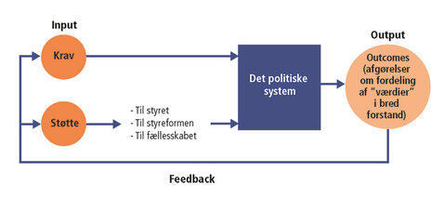
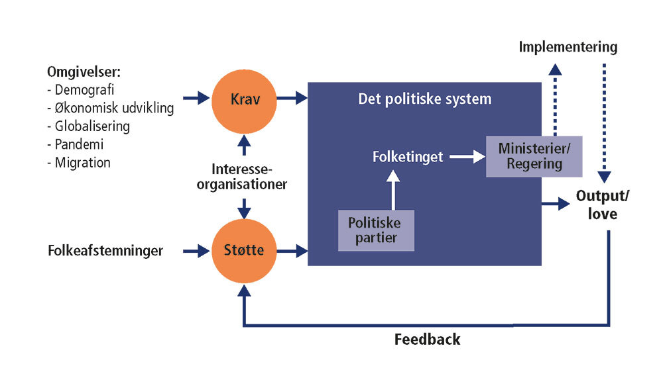
Kapitel 1: Hvad kendetegner det politiske system?
Eastons model:
  Det politiske system og omgivelserne forbindes på tre måder:
  Der rejses krav fra omgivelserne til det politiske system
  Der kan vindes tilslutning fra omgivelserne til det politiske system
  Der træffes politiske beslutninger, der påvirker omgivelserne.
Systemets sammenbrud:
  Hvis det politiske system ikke kan bevare sin tilslutning
  Hvis det politiske system møder alt for mange krav fra omgivelserne, som det ikke kan imødekomme.

Slide 5
Udledningsopgave:
Hvad kan der udledes af tabellerne nedenfor, om danskernes støtte til det politiske system?
Man kan i almindelighed stole på, at vore politiske ledere træffer de rigtige beslutninger for landet (i %) | Helt enig | Delvist enig | Hverken enig eller uenig | Delvist uenig | Helt uenig | Ved ikke | Total
Uddannelse
Grund-/folkeskole | 13,1 | 13,6 | 17,1 | 15,9 | 19,9 | 27 | 16,9
Almengymnasial uddannelse (studentereksamen/HF), Erhvervsgym | 12,6 | 12,2 | 11,5 | 9,7 | 10,4 | 20,8 | 11,9
Erhvervsfaglig uddannelse | 26,1 | 30,3 | 33,8 | 33,6 | 32 | 27,2 | 31,7
Kort videregående uddannelse under 3 år | 8,6 | 7,4 | 6,3 | 5,8 | 7,3 | 4,1 | 6,5
Mellemlang videregående uddannelse 3-4 år | 23,9 | 23,9 | 21,1 | 23,1 | 20,4 | 15,8 | 21,9
Lang videregående uddannelse 5 år eller mere, Forskeruddanne | 15,8 | 12,6 | 10,3 | 11,8 | 10 | 5,1 | 11
Total | 100 | 100 | 100 | 100 | 100 | 100 | 100
N= | 222 | 1634 | 1484 | 1249 | 868 | 467 | 5924
De som sidder i Folketinget og tager beslutninger, tager ikke meget hensyn til, hvad almindelige mennesker tænker og mener (i %) | Helt enig | Delvist enig | Hverken enig eller uenig | Delvist uenig | Helt uenig | Ved ikke | Total | N=
Alder i seks kategorier
18-29 | 15,1 | 25 | 21,1 | 15 | 4 | 19,8 | 100 | 1010
30-39 | 21,9 | 29,2 | 18,5 | 14,1 | 3,8 | 12,6 | 100 | 764
40-49 | 28,6 | 26,5 | 18,8 | 13,7 | 5,5 | 6,8 | 100 | 995
50-59 | 28,7 | 28,3 | 20,2 | 11 | 5,3 | 6,6 | 100 | 1228
60-69 | 29,3 | 28,1 | 21,3 | 12,3 | 6,2 | 2,8 | 100 | 1265
70 - | 25,1 | 30,7 | 21,1 | 13,1 | 6,9 | 3 | 100 | 662
Total | 25,2 | 27,8 | 20,2 | 13 | 5,3 | 8,4 | 100 | 5924
Kilde: Surveybanken, Folketingsvalget 2019.

Slide 6
Læringsmål – kan du det?
Læringsmål: | Dine noter:
Hvordan defineres politik? Hvilke forskellige former for politik er der? – kom med konkrete eksempler? Hvad består det politiske system af? Hvilke dele består det danske politiske system af?

